Slide 1
SISTEM INFORMASI SUMBER DAYA MANUSIA (HRIS)
PT DEA GLOBAL NIAGA
Solusi Otomatisasi & Digitalisasi HRD

Slide 2
Latar Belakang & Permasalahan
Proses HR Manual Menimbulkan Tantangan Besar:
1. Pencatatan Jam Kerja Tidak Akurat (Risiko Manipulasi/Titip Absen).
2. Kehilangan Data Cuti (Pengajuan berbasis kertas/pesan singkat).
3. Efisiensi Waktu Terbuang (Perekapan gaji & absensi bulanan lambat).
4. Transparansi Kinerja Rendah.

Slide 3
Solusi HRIS Berbasis Web
Transformasi Digital melalui HRIS Modern:
Kehadiran Berbasis Lokasi (GPS) & Pengenalan Wajah (Face API).
Pengajuan Cuti & Izin Digital secara Real-time.
Sistem PWA (Progressive Web App): Bisa di-Install di Android & iOS.
Dashboard Analitik Lanjutan bagi Manajemen.

Slide 4
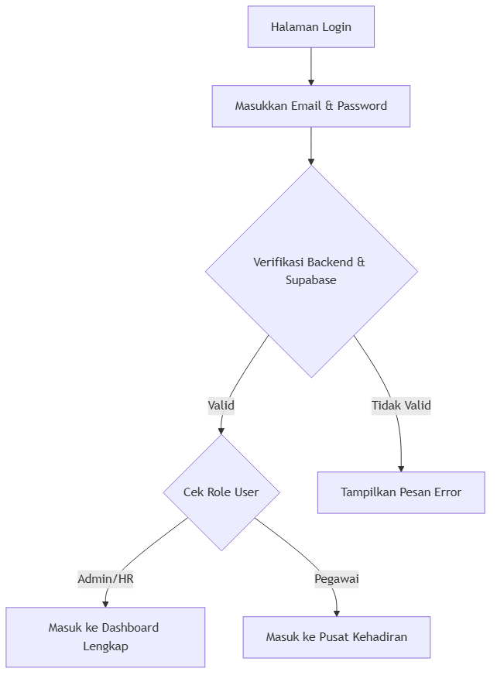
Fitur: Keamanan & Autentikasi
Pemisahan Hak Akses Multi-Level:
Admin/HR: Memiliki akses penuh ke pelaporan dan persetujuan.
Pegawai: Hanya dapat melihat data pribadi dan melakukan presensi.
Keamanan Password dengan Bcrypt (Hash 10-rounds).

Slide 5
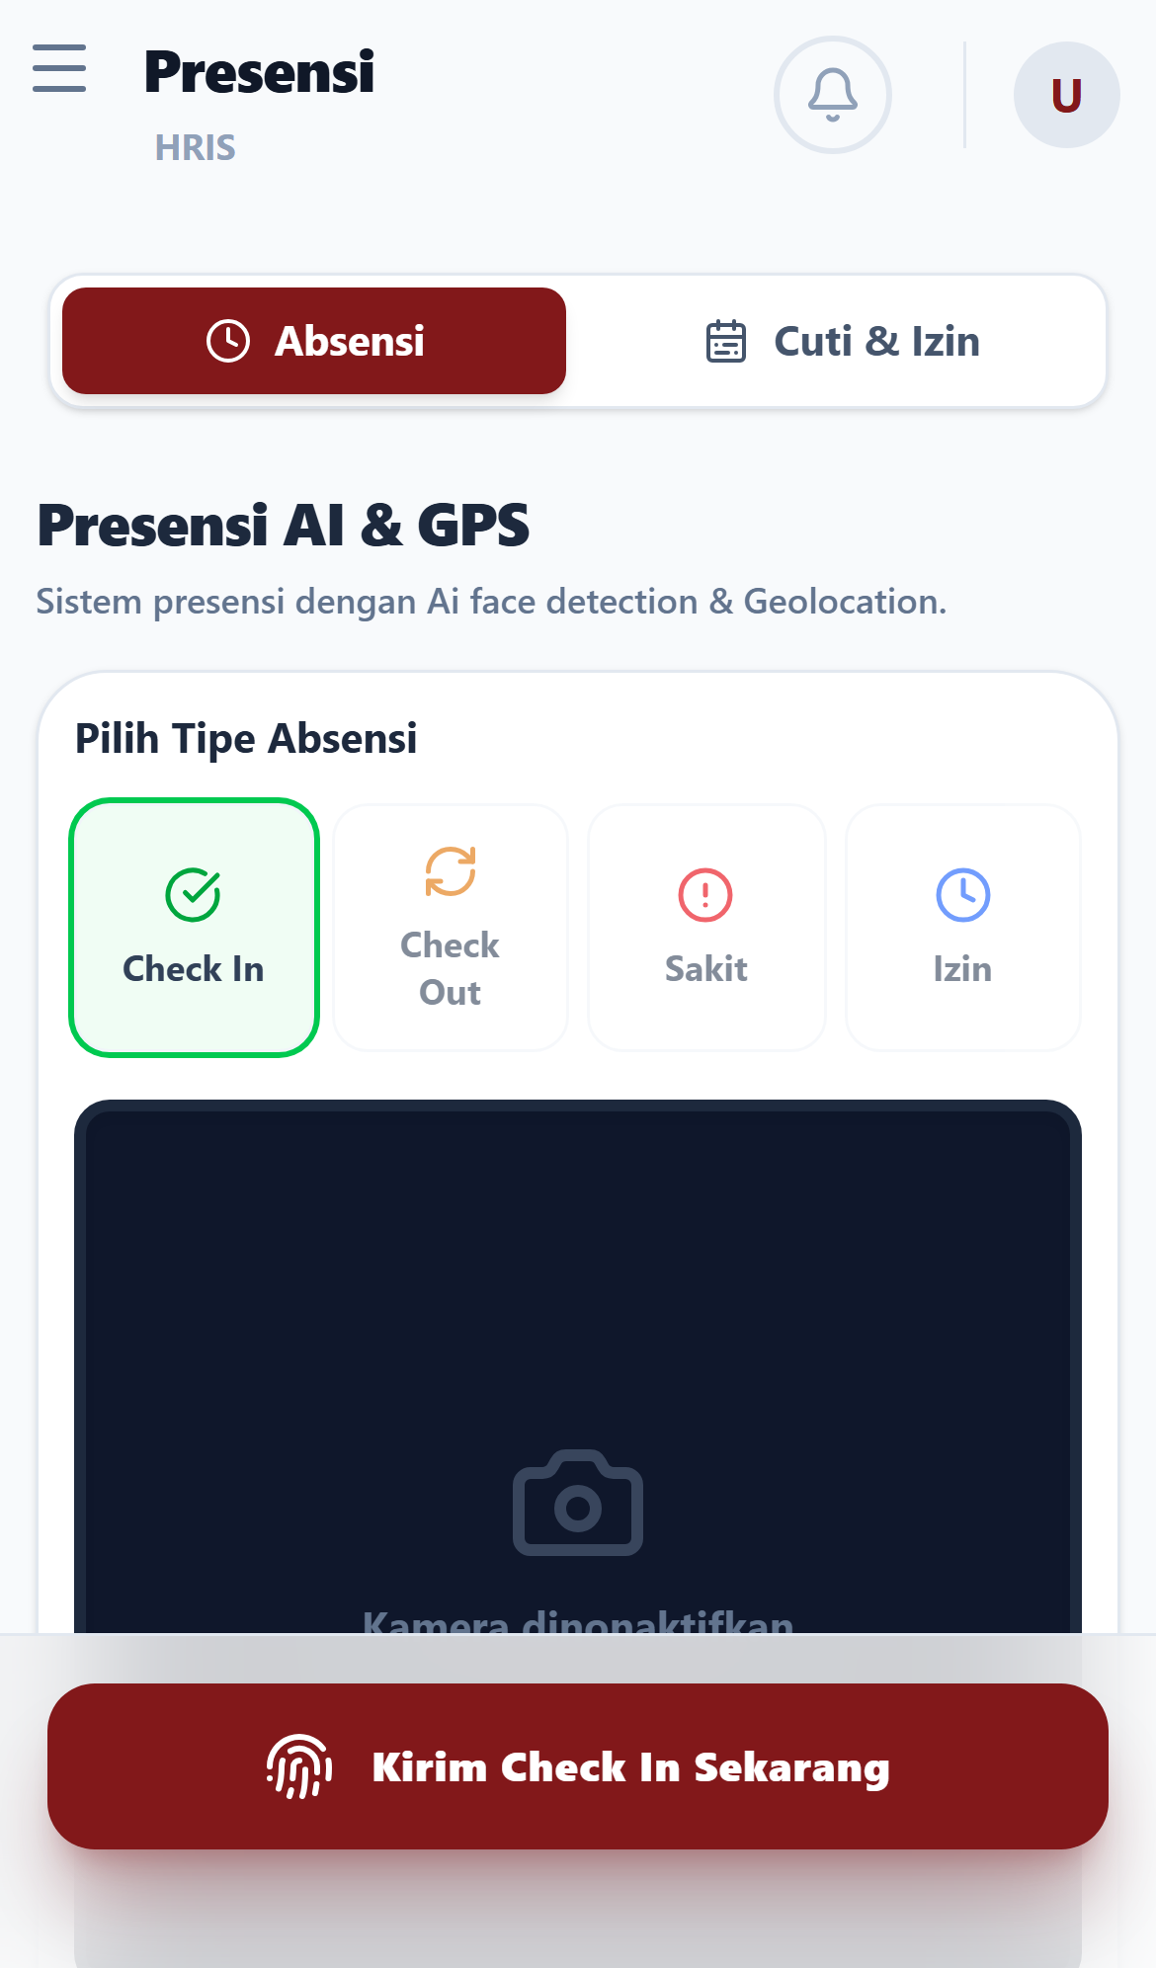
Fitur: Presensi Pintar (Smart Attendance)
Meniadakan Kecurangan dengan AI:
Deteksi Wajah Karyawan secara langsung dari browser.
Validasi Koordinat GPS saat menekan tombol Check-In.
Watermark otomatis pada foto (Waktu & Lokasi).
Kompresi Gambar Otomatis untuk menghemat penyimpanan cloud.

Slide 6
Kemudahan Instalasi: Progressive Web App (PWA)
Tidak Perlu App Store atau Play Store:
Buka link Vercel di browser (Safari/Chrome).
Pilih 'Tambahkan ke Layar Utama' (Add to Home Screen).
Tampil sebagai Aplikasi Native, lebih cepat & hemat kuota.

Slide 7
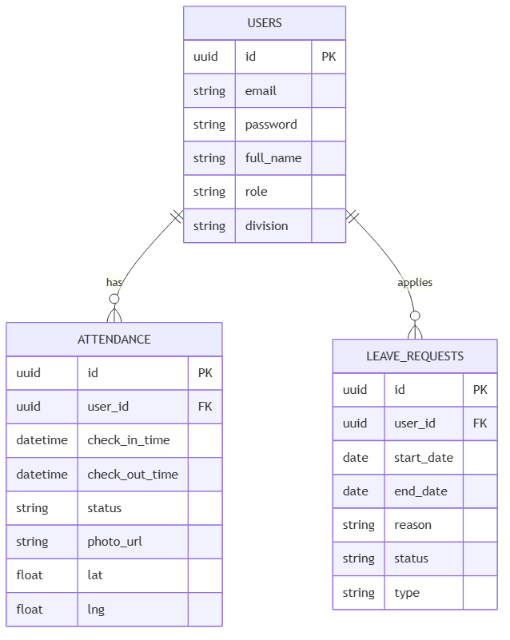
Perancangan Sistem: ERD

Slide 8
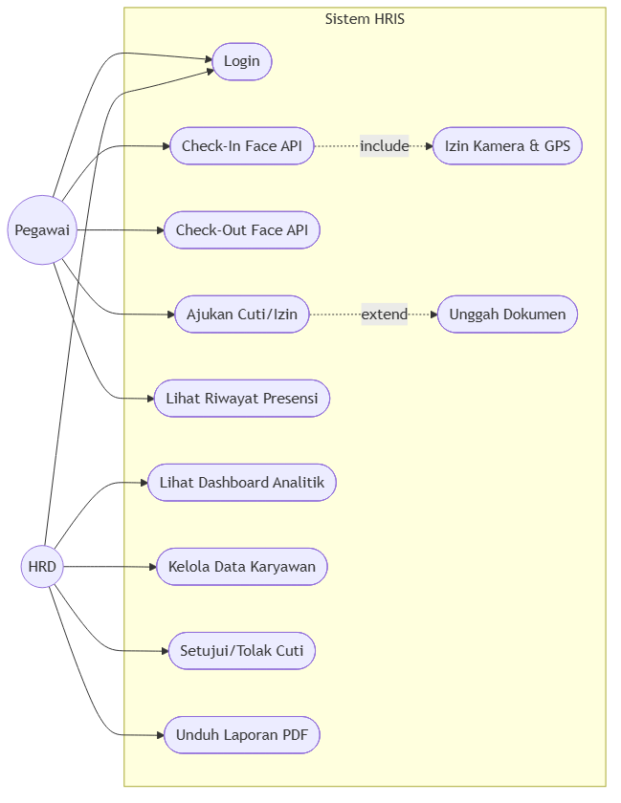
Perancangan Sistem: Use Case Diagram

Slide 9
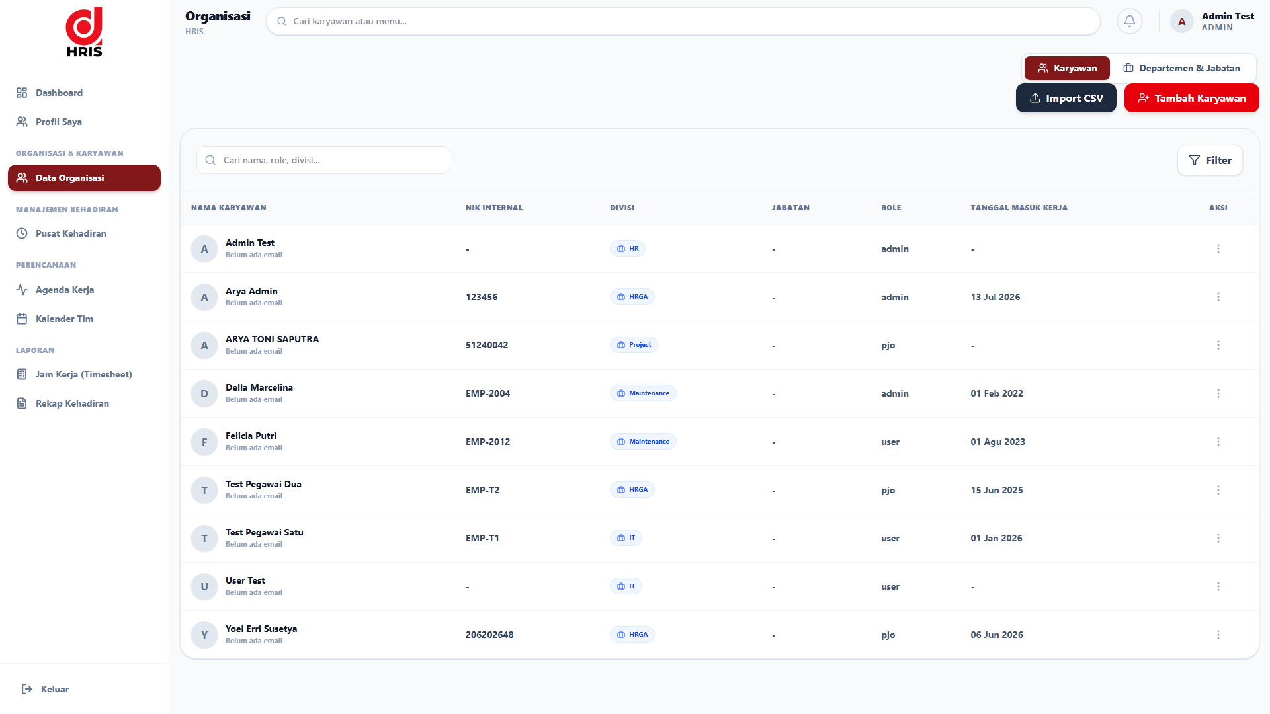
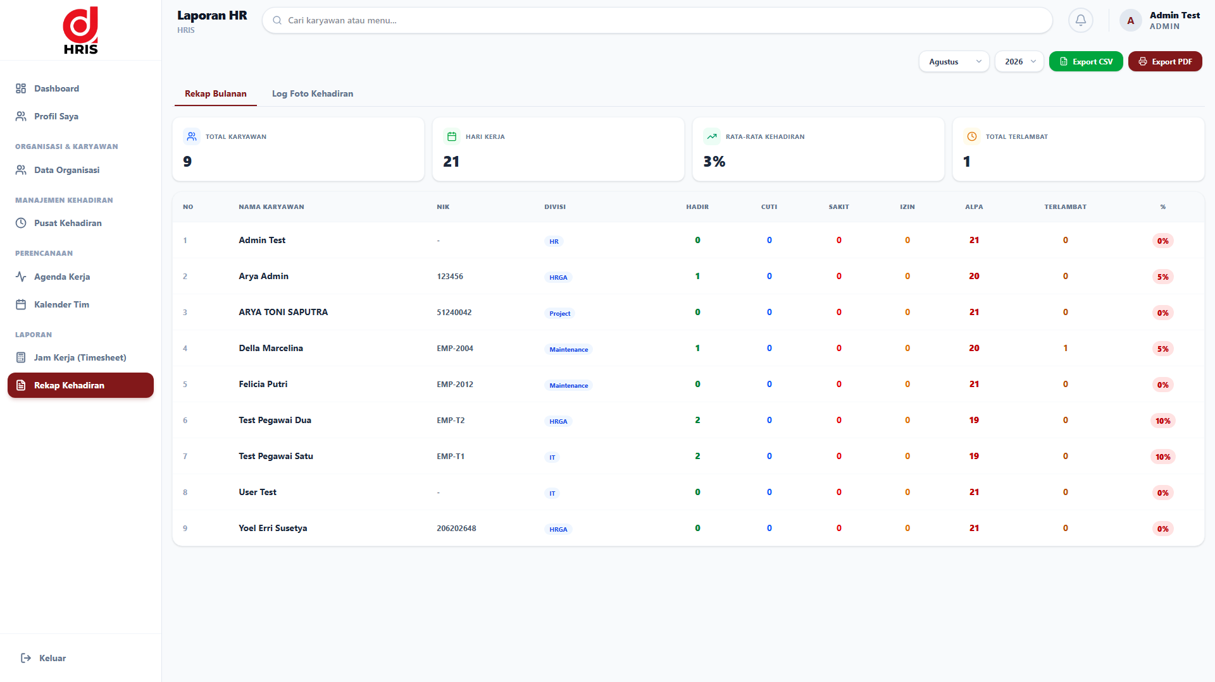
Modul Cuti, Laporan, & Manajemen Karyawan

Slide 10
Kesimpulan & ROI
Sistem telah memodernisasi cara perusahaan melacak absensi.
Meningkatkan kedisiplinan dan mencegah fraud dengan teknologi cerdas.
Menghemat waktu ratusan jam per bulan untuk perekapan gaji.

